Slide 1
暑假阶段学习总结
8.6-8.14
AB_IN
2021/8/14

Slide 2
CONTENTS
牛客7
牛客8
二分图匹配 + 组合

Slide 3
牛客7
/01
一篇博客
两个补题

Slide 4
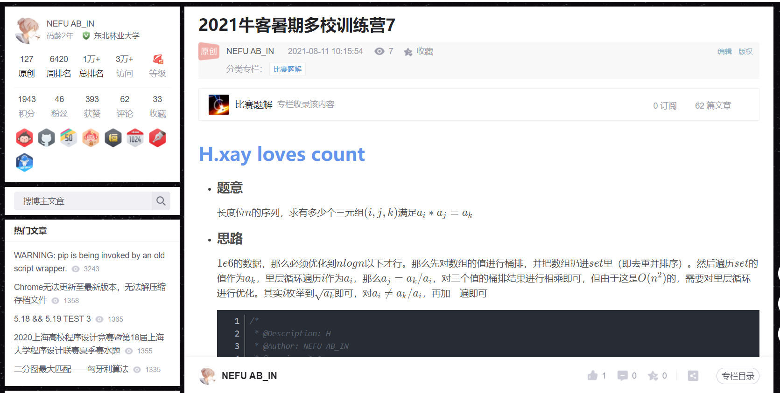
一篇博客
出了H,I

Slide 5
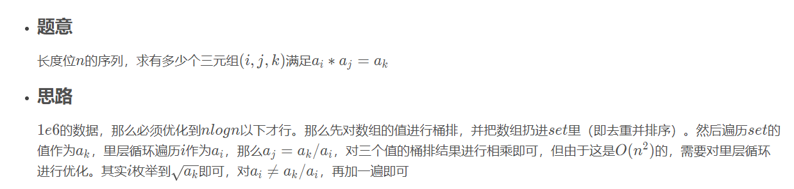
H.xay loves count

Slide 6
代码
Ubuntu Pastebin

Slide 7
牛客8
/02
一篇博客
2个补题

Slide 8
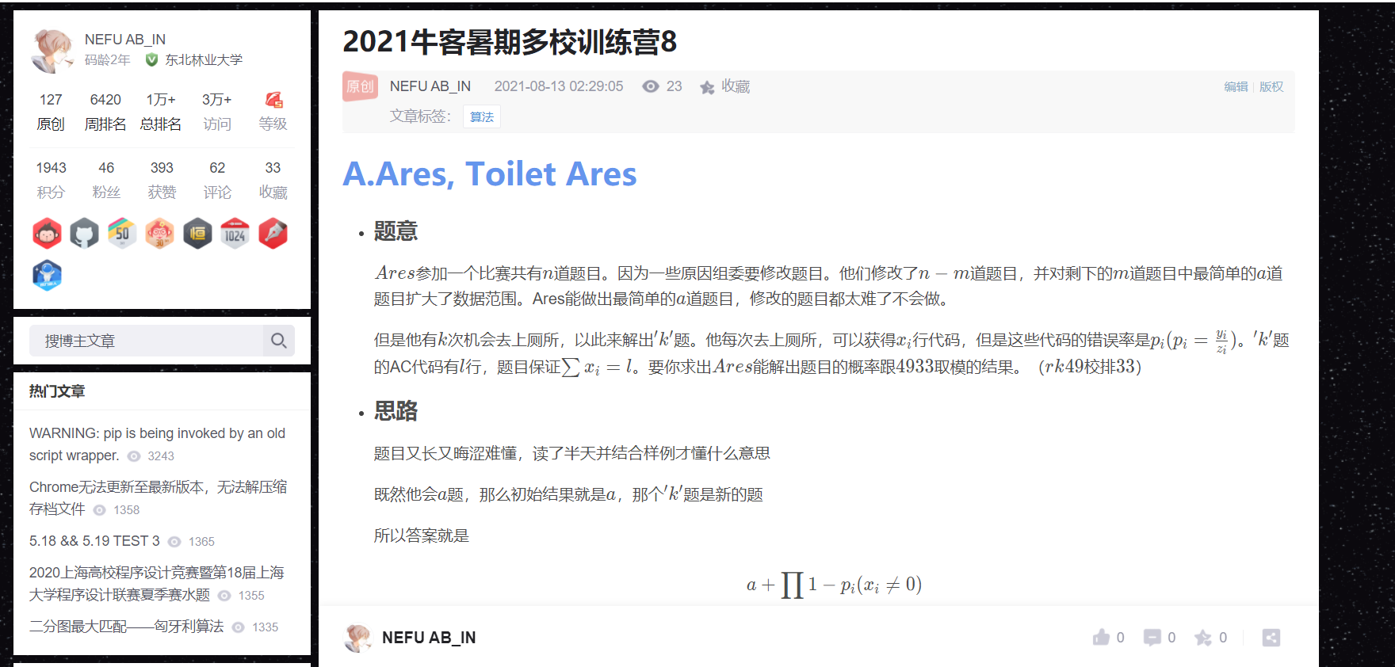
一篇博客
出了A,D,E
补F

Slide 9
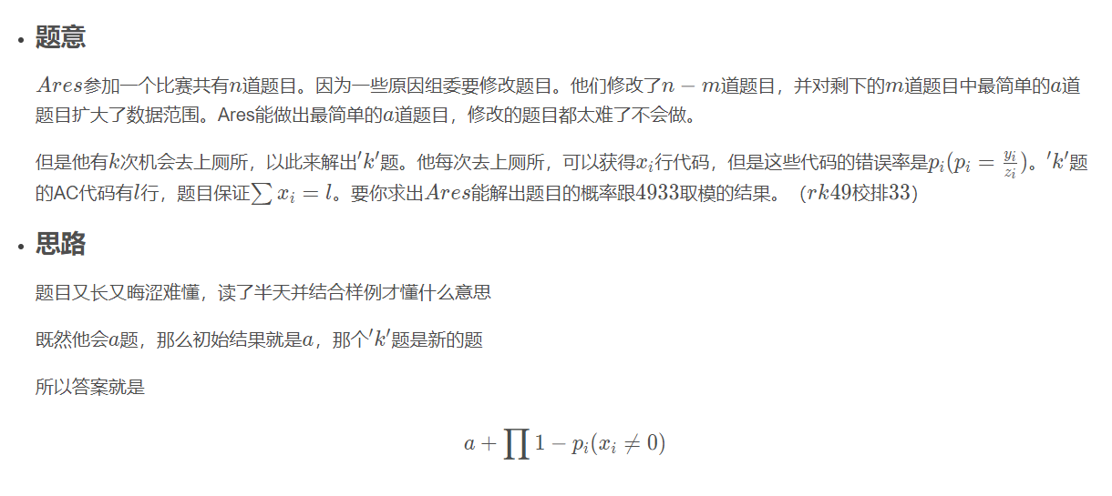
A.Ares, Toilet Ares

Slide 10
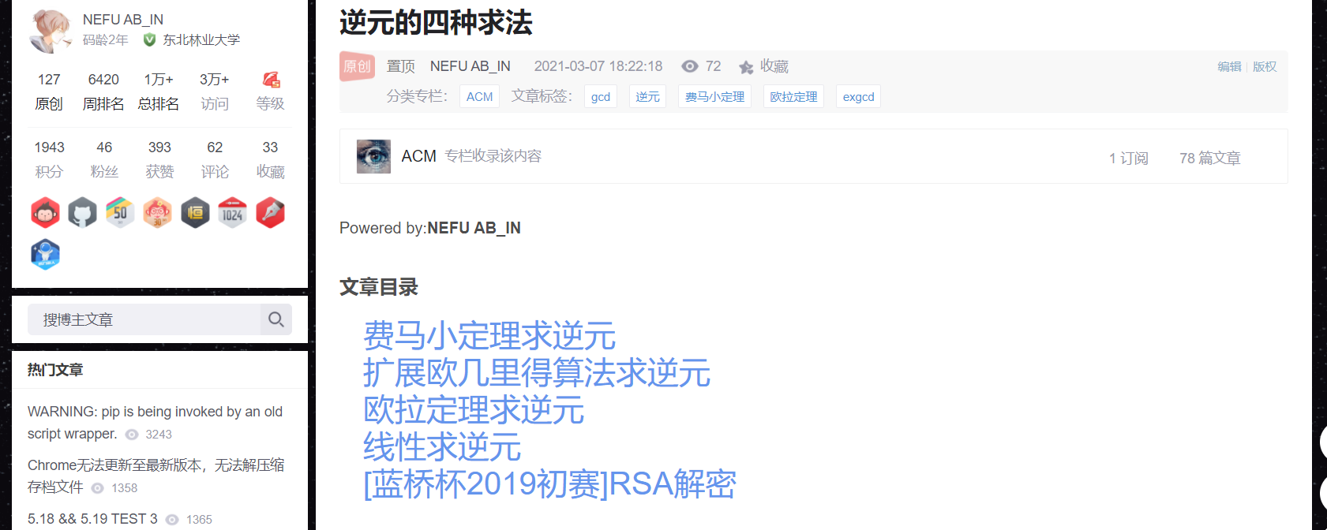
逆元
void init()
{
inv[1] = 1;
for (int i = 2; i <= N; i ++)
inv[i] = mul(dec(mod, mod / i), inv[mod % i]);
}

Slide 11
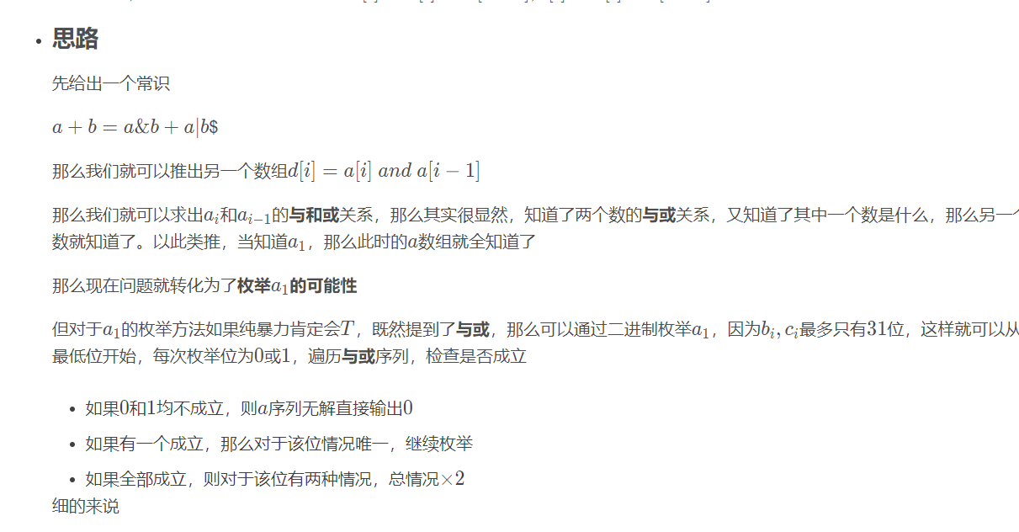
D.OR
总的分三种情况

Slide 12
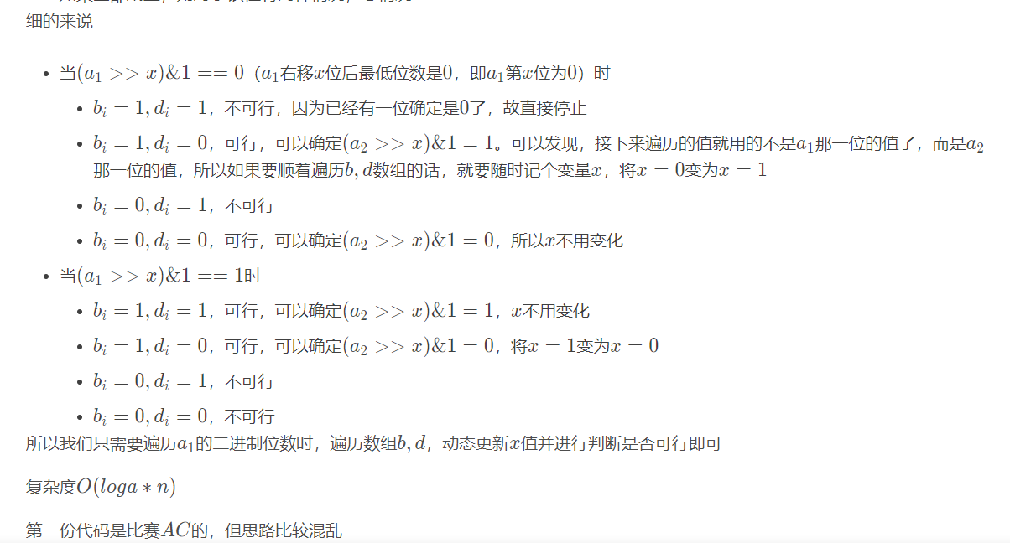
D.OR
细分8种，有重复情况

Slide 13
代码
Ubuntu Pastebin

Slide 14
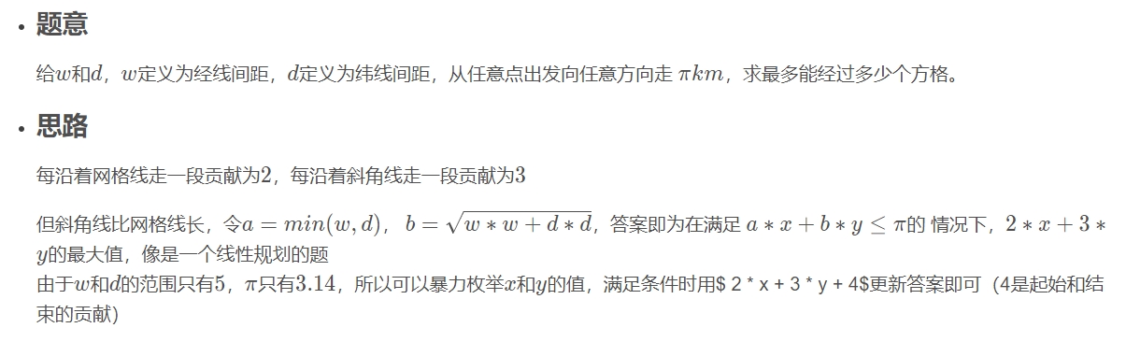
K.Yet Another Problem About Pi

Slide 15
代码
Ubuntu Pastebin

Slide 16
二分图匹配+组合
/03
两篇博客

Slide 17
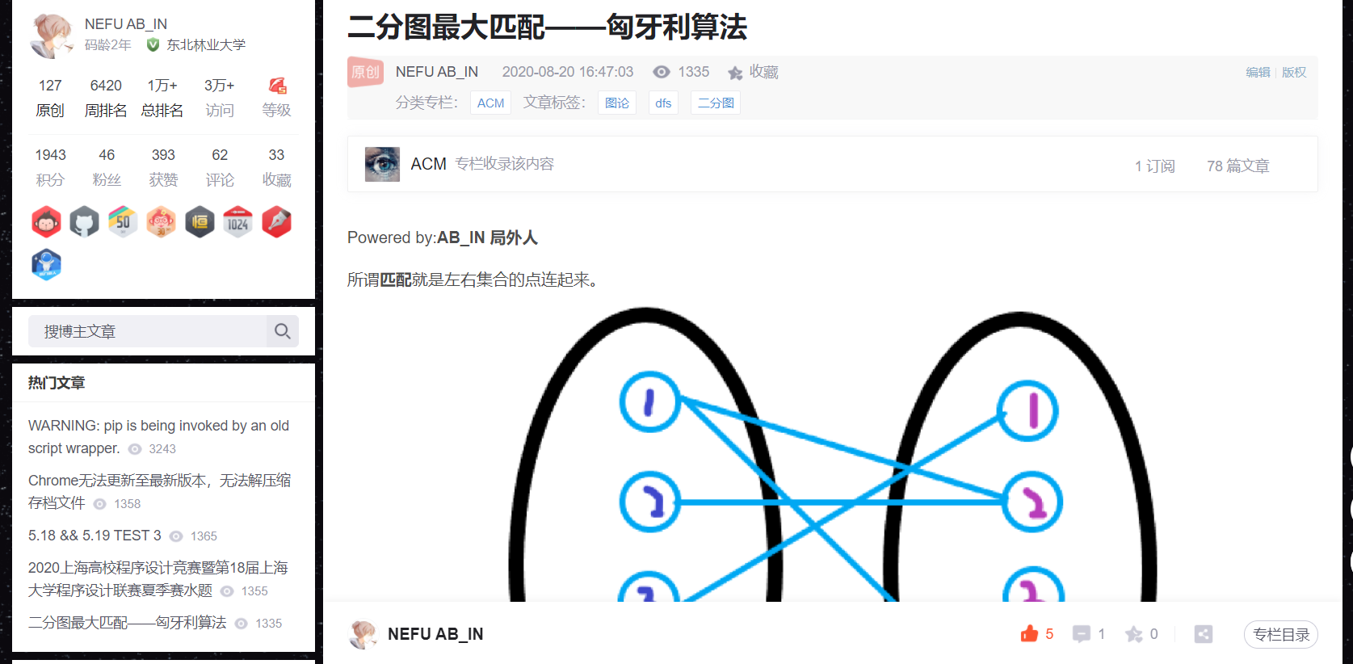
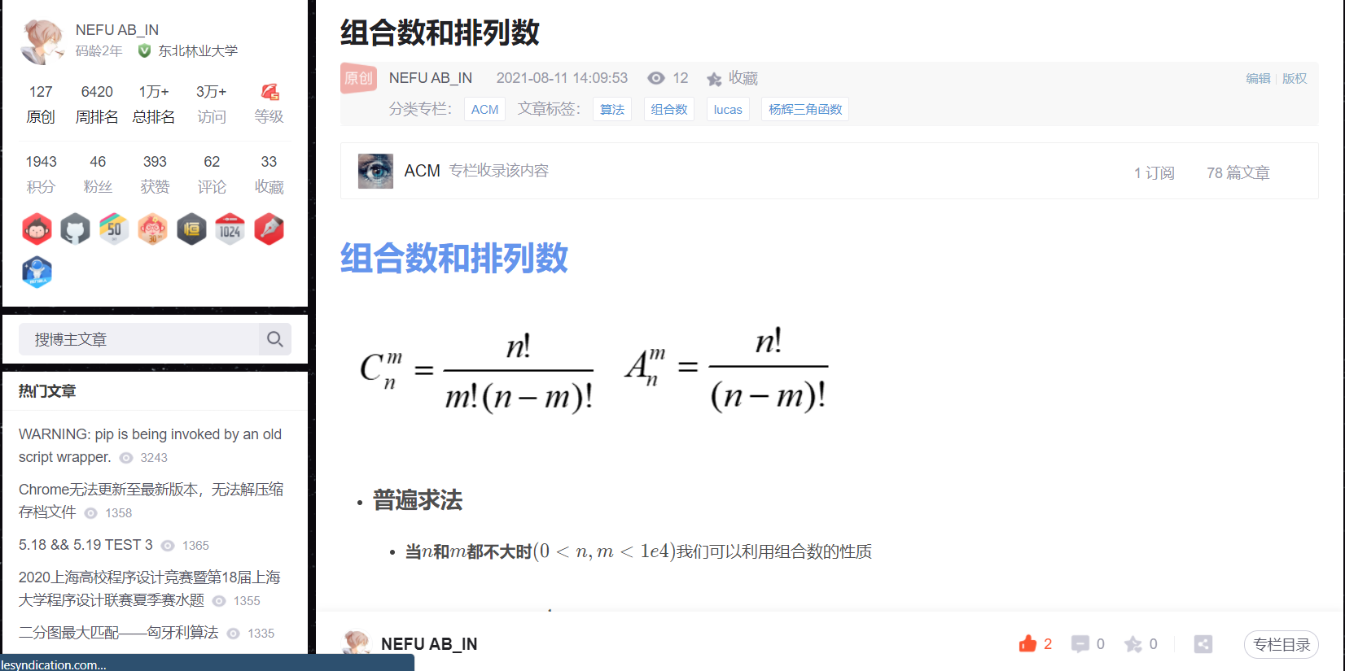
两篇博客

Slide 18
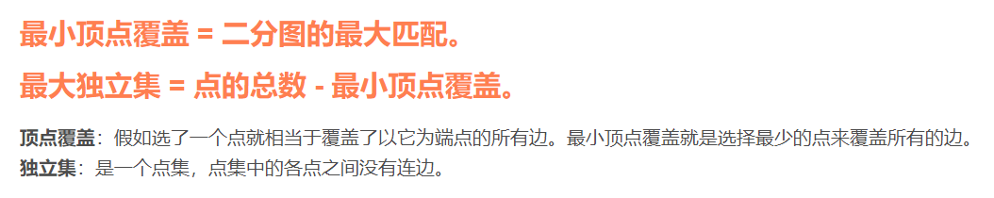
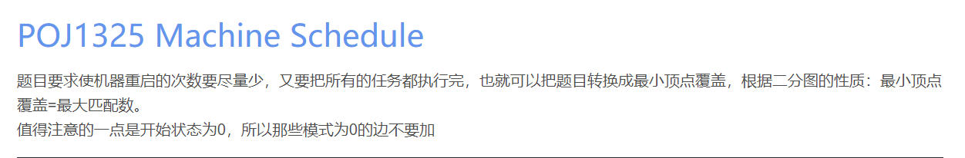
二分图匹配

Slide 19
下周计划
继续做二分图匹配

Slide 20
Thanks
AB_IN
2021/8/14

